Slide 1


NÁZEV ŠKOLY: | Základní škola T. G. Masaryka, Bojkovice, okres Uherské Hradiště
AUTOR: | Ivana Nováková
NÁZEV: | Páka - výpočty
TÉMATICKÝ CELEK: | Pohyb těles. Síla
ČÍSLO PROJEKTU: | CZ.1.07/1.4.00/21.0882
Notes:
1

Slide 2
PÁKA - výpočty

Slide 3
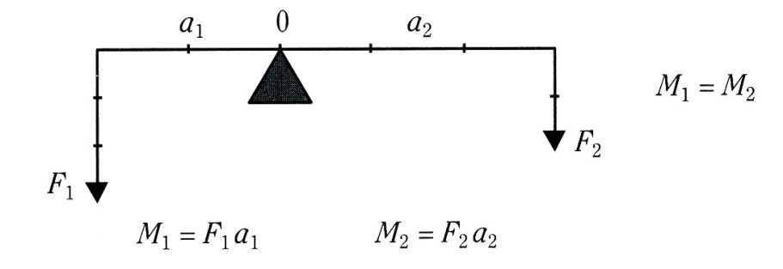
Opakování:
Účinek síly působící na páku závisí na velikosti
síly F
rameni a (vzdálenost působiště síly a osy otáčení)
Páka je v rovnovážné poloze, jestliže je součin ramene a síly na jedné straně páky roven součinu ramene a síly na straně druhé.
Platí: F . a = M , kde M je moment síly (Newtonmetr - Nm)
F₁ . a₁ = F₂ . a₂

Slide 4
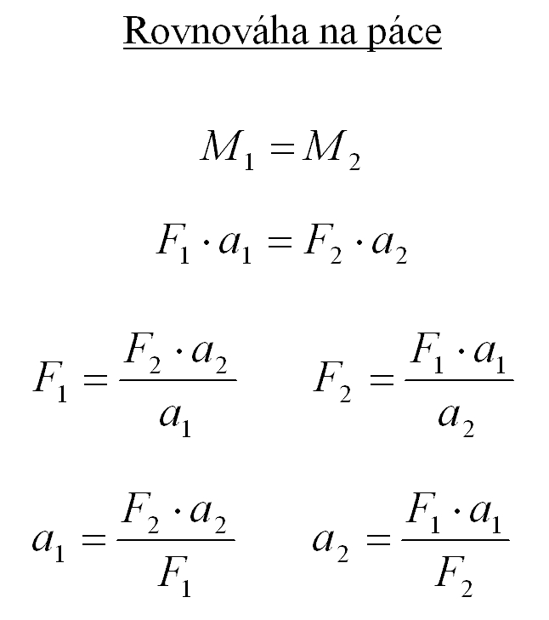

Slide 5
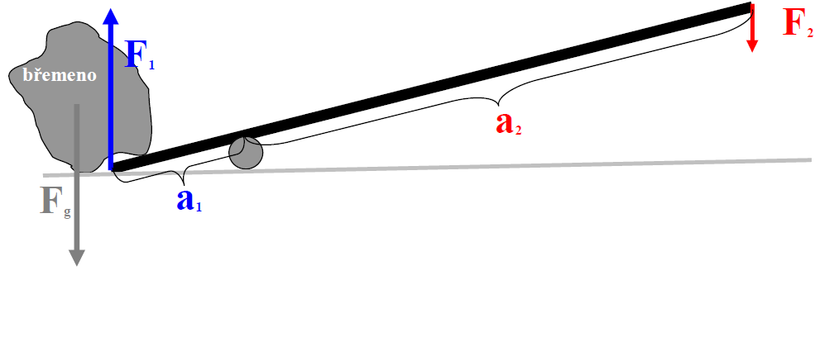
F₁ = F_{g}
F₁ . a₁ = F₂ . a₂

Slide 6
Příklad:
Houpačku tvoří třímetrové prkno podepření uprostřed. Na jednom konci sedí chlapec o hmotnosti 30 kg. Kam se posadí jeho kamarád vážící 45 kg?
F₁ = 300 N
F₂ = 450 N
a₁ = 1,5 m
a₁ = 1,5 m
a₂ = ?
F₁ . a₁ = F₂ .a₂
300 . 1,5 = 450 . A2
a₂ = ( 300 . 1,5 ) : 450
a₂ = 1
F₁ = 300 N
Kamarád se musí posadit do vzdálenosti 1 m od podepření.
F₂ = 450 N

Slide 7
Určete velikost síly F₁ tak, aby na jednoramenné páce nastala rovnováha.Tíhu páky zanedbáváme.
F₁ = ?
F₂ = 120 N
F₁ = ?
a₁ = 3
a₂ = 9
o
F₂ = 120 N
F₁ . a₁ = F₂ . a₂
F₁ . 3 = 120 . 9
F₁ = 360 N
Síla musí mít velikost 360 N

Slide 8
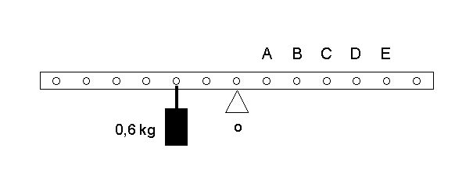
Na páce je zavěšeno závaží o hmotnosti 0,6 kg. Do kterého bodu je nutno zavěsit závaží o hmotnosti 0,4 kg, má-li být na páce rovnováha?
 | A |  |  | B |  |  | C |  |  | D |  |  | E

Slide 9
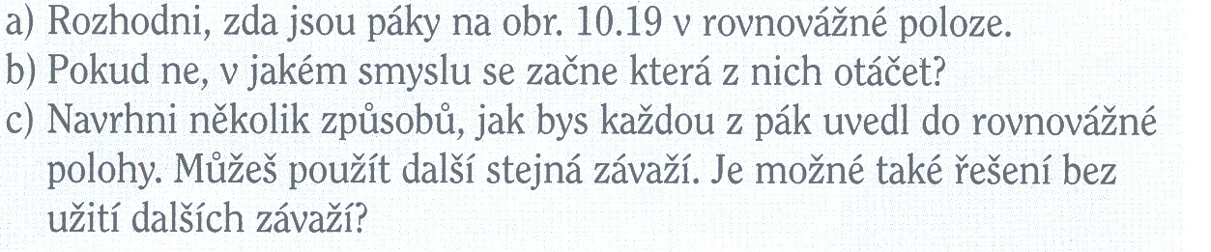
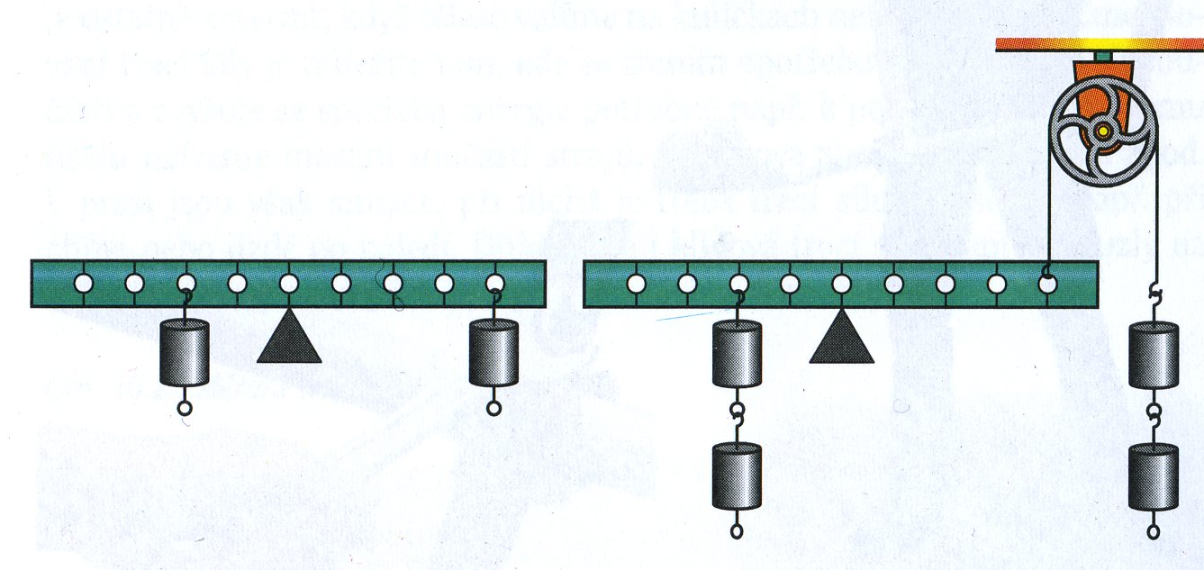

Slide 10
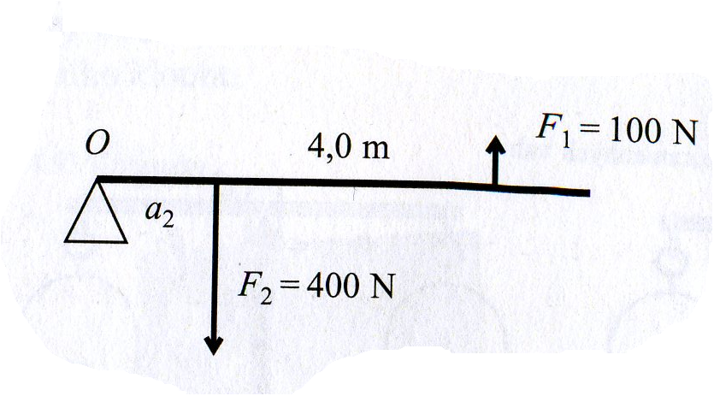
F₂ = 400 N
F₁ = 100 N
a₁ = 4 m
a₂ = ?
F₁ . a₁ = F₂ . a₂
100 . 4 = 400 . a₂
a₂ = 1 m

Slide 11
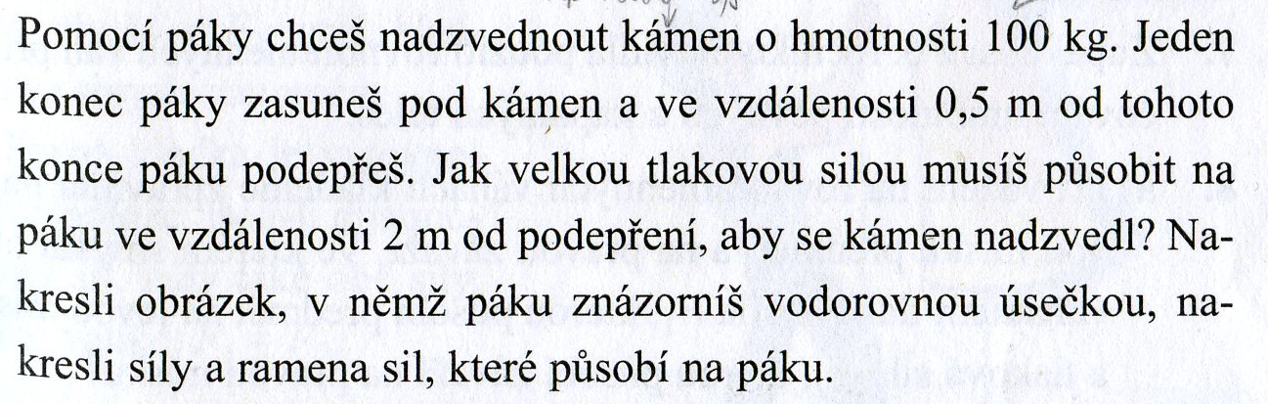
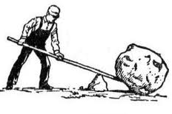
m = 100 kg
F₂ = 1000 N
F₁ = ?
a₁ = 2m
a₂ = 0,5 m
F₁ = ?
F₁ . a₁ = F₂ . a₂
F₁. 2 = 1000 . 0,5
F₂ = 250 N
a₁ = 2 m
a₂ = 0,5 m
Síla musí mít velikost 250 N
F₂ = 1000 N

Slide 12
Použité materiály:
Kolářová, Bohuněk – Fyzika pro 7. ročník ZŠ, nakladatelství Prometheus
www.cool-science-projects.com
www.kristynkakubova.blog.cz

